Slide 1
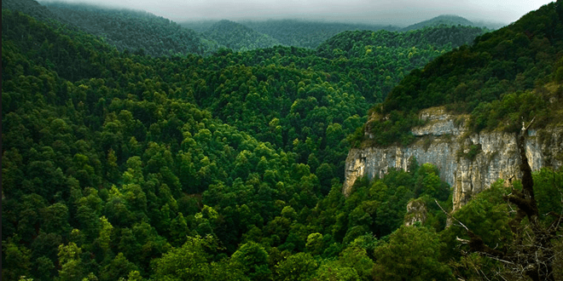
Իմ սրտի քաղաք Նոր Իջեվան

Slide 2
Երևանի Մ. Նալբանդյանի անվան հ.33 հիմնական դպրոց Նախագծային աշխատանք ԹԵՄԱ «Մեր երազանքների քաղաքն ենք կառուցում ՀՀ-ի Տավուշի մարզում » Նախագծի ղեկավար՝ աշխարհ. ուսուց. Ա. Հարությունյան Կատարողներ՝ 9-րդ դասարանի աշակերտներ Խաչատրյան Դոնարա Եղիազարյան Սուսաննա Վանյան Միլենա Անդրեասյան Աստղիկ Այվազյան Ռուբեն 2021-2022 ուստարի

Slide 3
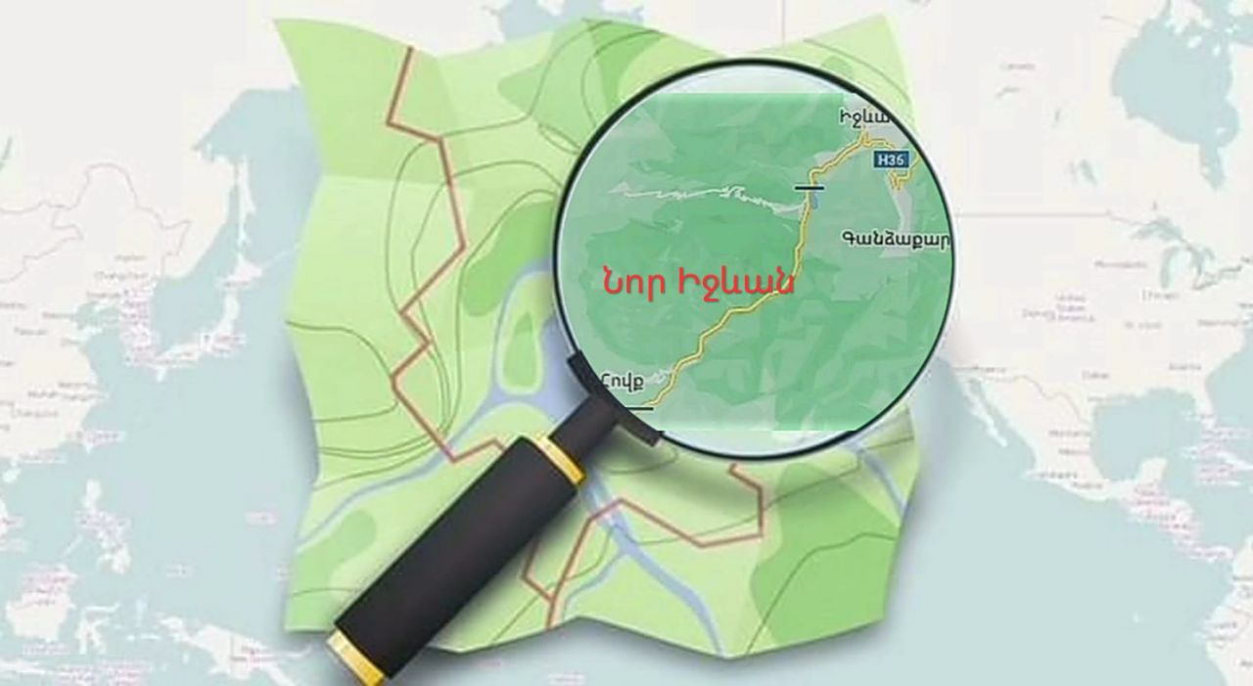

Slide 4
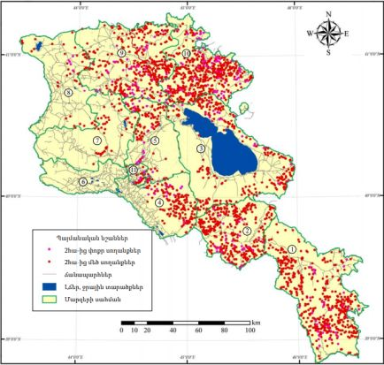
Երկրաբանություն
Այս տարածաշրջանում տարածված են սողանքները։
Ընդհանրապես մեր երկիրը բնական և տեխնածին աղետների առումով խոցելի է։
Սողանքային գոտում է գտնվում ընդհանուր տարածքի 1/3 մասը։ Դրանք ՀՀ-ի առավել խոնավ շրջաններն են։ Այսինքն կարող ենք եզրակացնել,որ սողանքների տարածմանը նպաստող գործոններից է խոնավությունը,ընդ որում գերխոնավությունը։

Slide 5
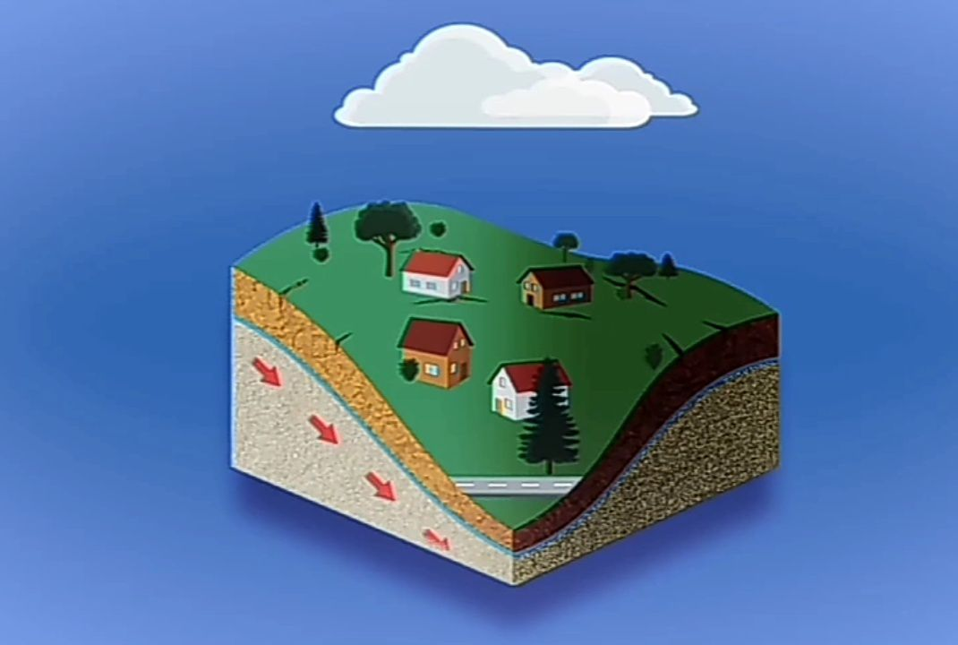
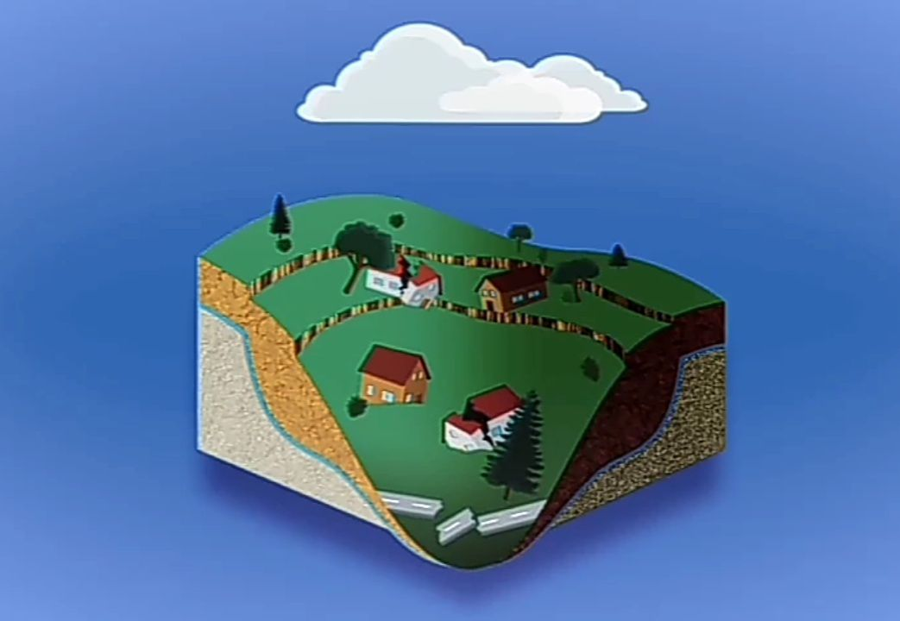
Ի՞նչ է սողանքը
Սողանքը լեռնալանջով կամ թեք տեղանքով ապարների զանգվածային սահքն է ծանրության ուժի ազդեցությամբ։
Սողանքն առաջանում է այն ժամանակ,երբ բնական երևույթների կամ մարդու անհաշվենկատ գործունեության արդյունքում խախտվում է լանջի կայունությունը,հողային շերտի զանգվածների միջև եղած ամրությունը և դրա արդյունքում հողային շերտը սկսում է շարժվել։

Slide 6
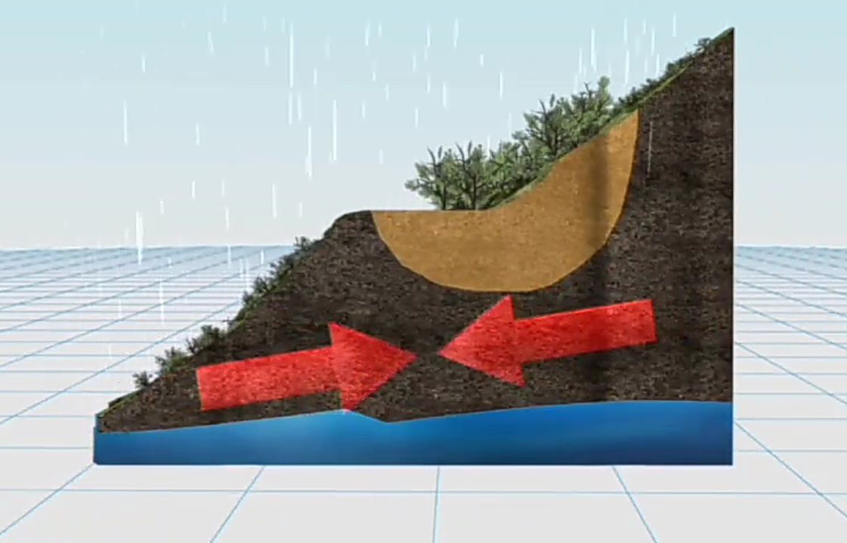
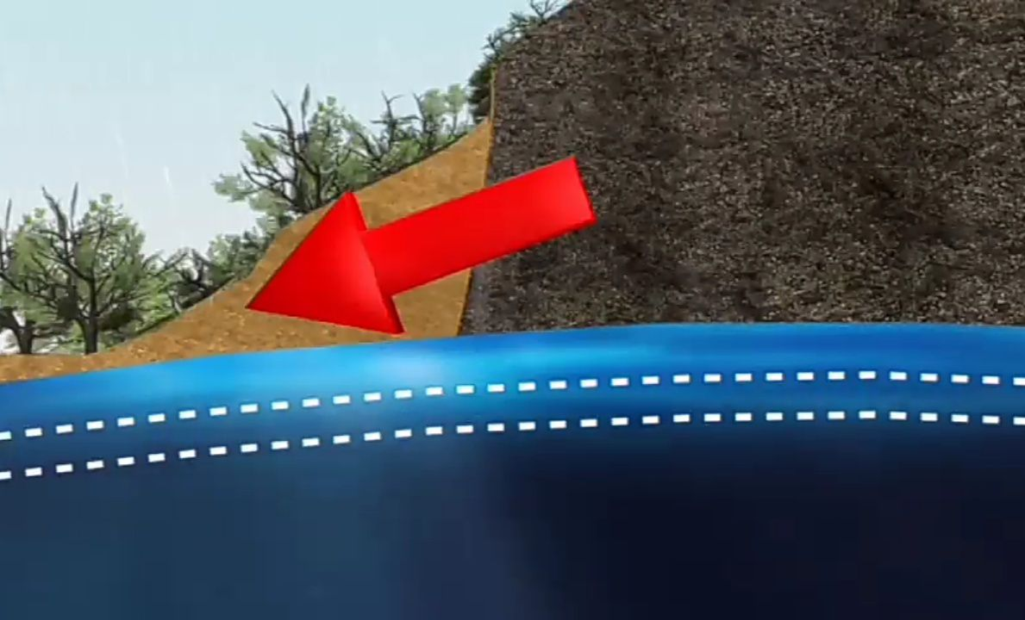
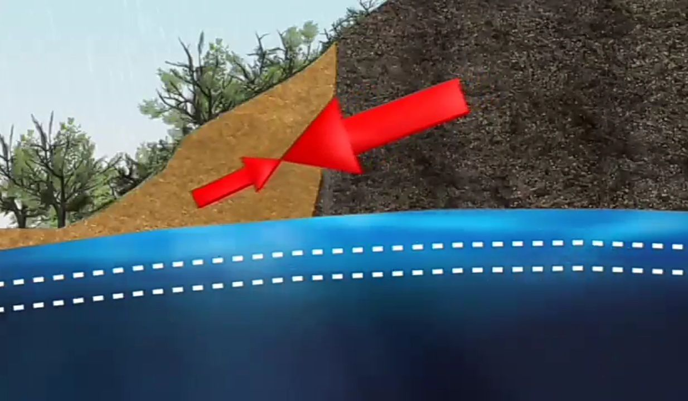
Սողանքի առաջացման շարժընթացները բազմաթիվ են(ցնցումներ,պայթյուններ,անտառահատումներ),բայց գլխավորը ջրի առկայությունն է,մեծաքանակ տեղումների առկայությունը։Ջուրը ամենից շատն է թուլացնում հողային շերտի ամրությունը։

Slide 7
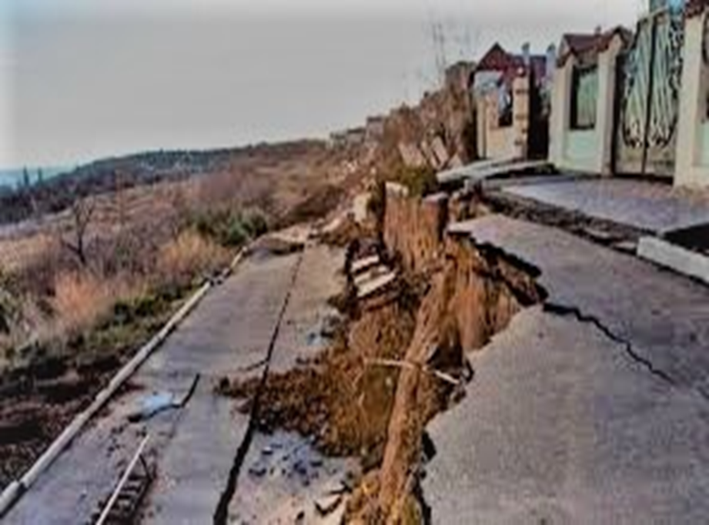
Լանջերի վրա շինություններ կառուցելիս մեծանում է նրա վրա ընկնող ծանրության ուժը,որի արդյունքում այն սկսում է պոկվել ու շարժվել ցած։
Քաղաքի կառուցման ժամանակ հաշվի Է առնվել հնարավոր ռիսկերը։Լանջերի վրա շինություններ չեն կառուցվել։ Շինությունները կառուցվել են այնպիսի ամրակազմ ապարներով,որոնք կայուն և ապահով հիմք են հանդիսանում շինության համար։

Slide 8
Օդերևութաբանություն
Ուսումնասիրելով այս տարածքի բնակլիմայական պայմանները.
Նոր Իջևանը գտնվում է բարեխառն բնակլիմայական գոտում։Այն չափավոր տաք է ու խոնավ, ձմեռը մեղմ է թույլ արտահայտված ցամաքայնությամբ։
Օդի միջին ջերմաստիճանը ամռանը կազմում է մոտ 29°C,ձմռանը -3°C:Ձմեռը կարճ է,առանց հաստ ձյան ծածկույթի։Այն տատանվում է 10-12 սմ-ի սահմաններում։Ծովի մակերևույթից միջին բարձրությունը 730մ է։Տարեկան տեղումների քանակը 563 մմ

Slide 9
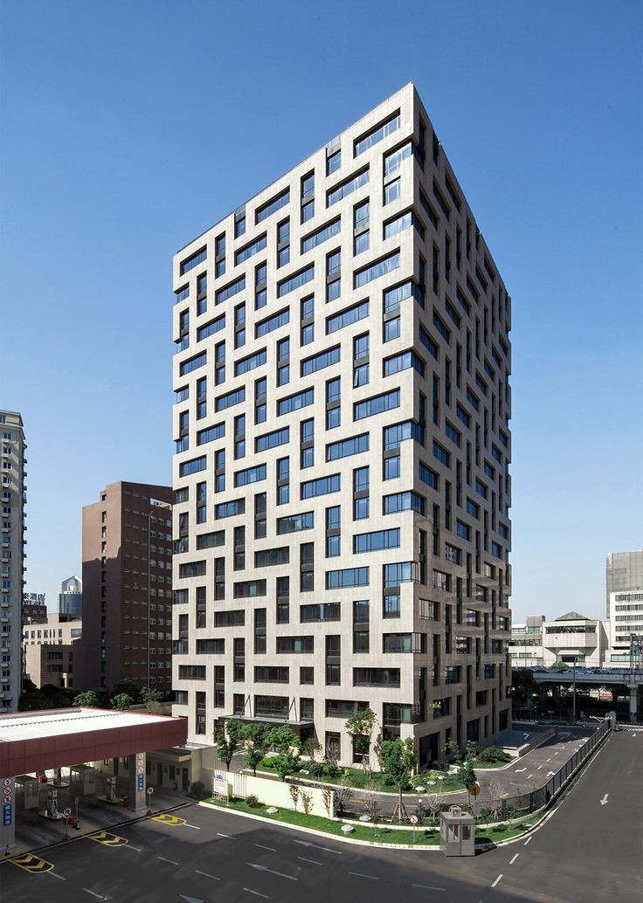
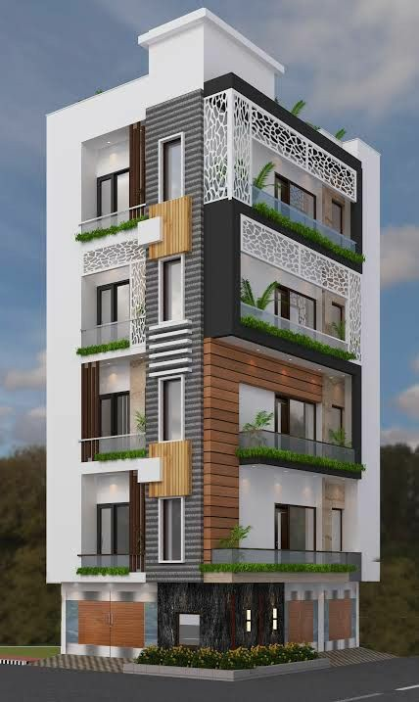
Հյուրանոցներ
Քաղաքի զբոսաշրջությունը զարգացնելու նպատակով՝կառուցվել են շքեղ բարձրակարգ հյուրանոցներ

Slide 10
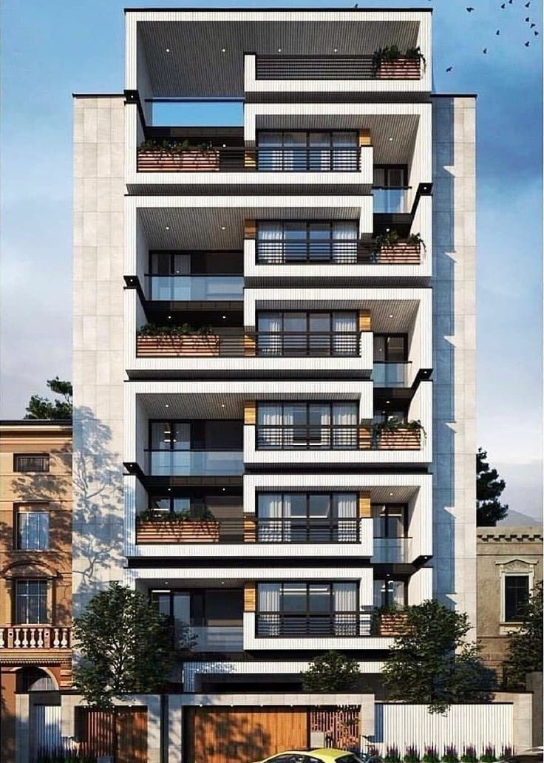
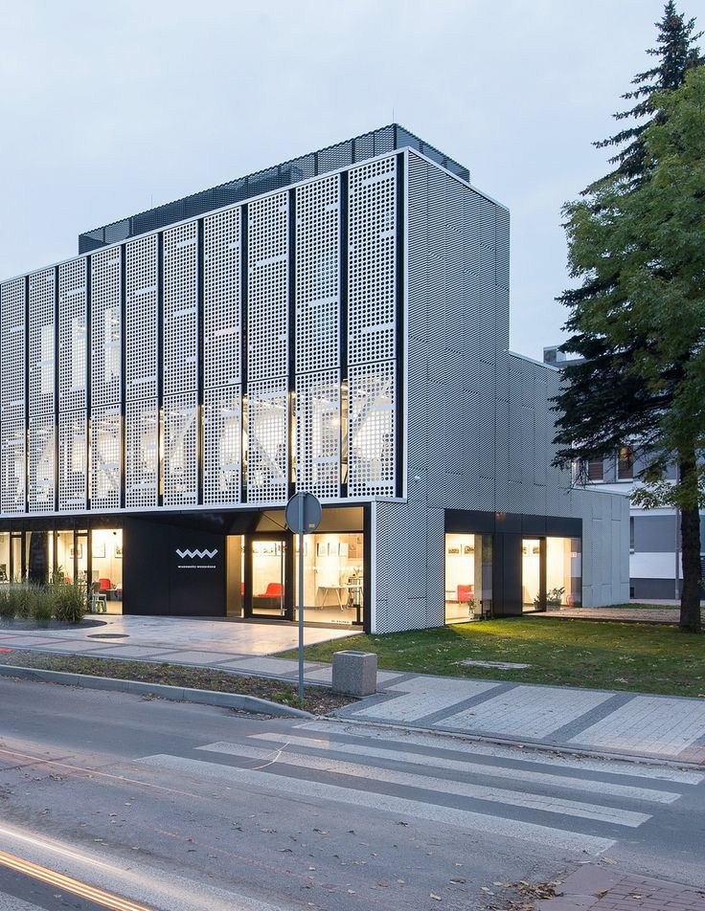
Շինություններ
Հին շինությունները փոխարինվել են նորով

Slide 11
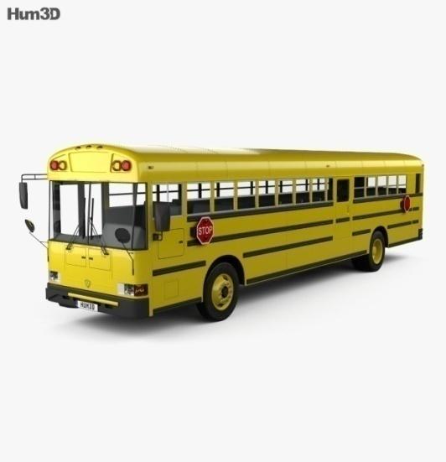
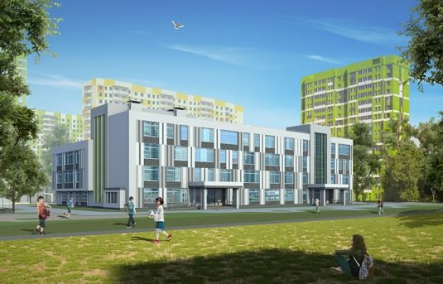
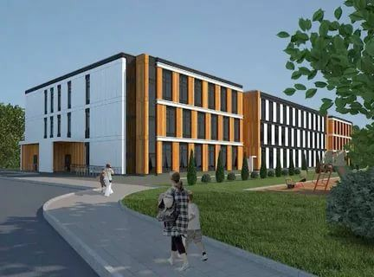
Դպրոցներ
Շատ մեծ դեր է տրված բնակչության կրթությանը, այդ իսկ պատճառով կառուցվել են բազմաթիվ դպրոցներ և զարգացման կենտրոններ

Slide 12
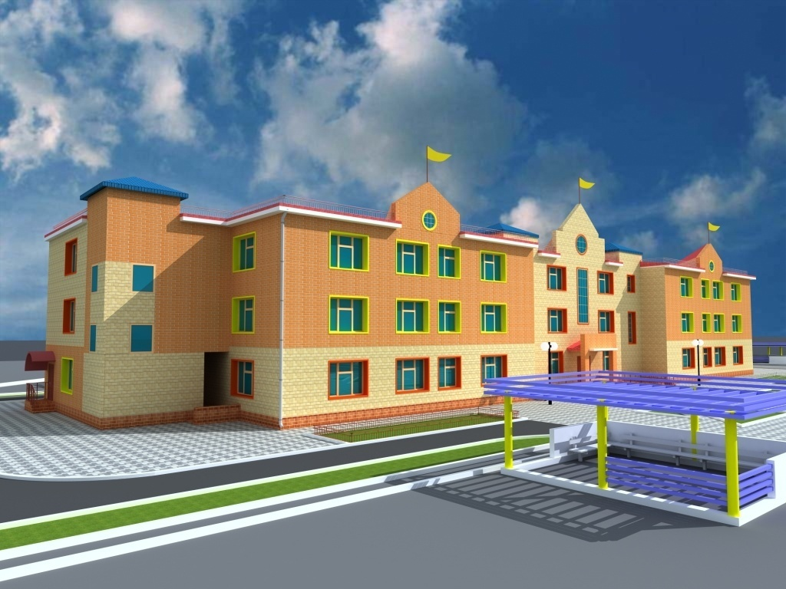
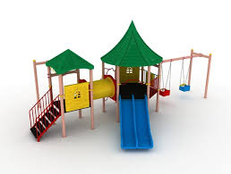
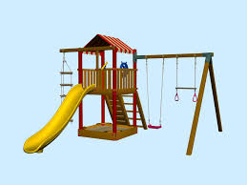
Մանկապարտեզ

Slide 13
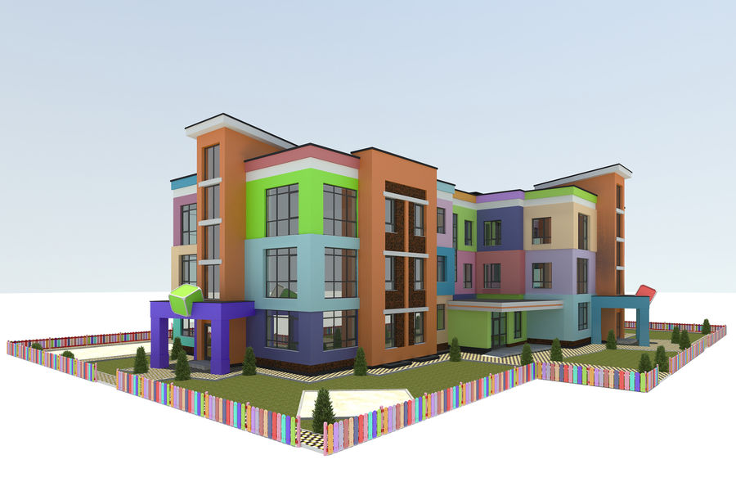
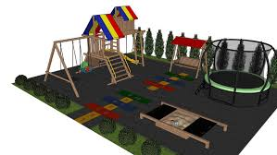
Զարգացման կենտրոն

Slide 14
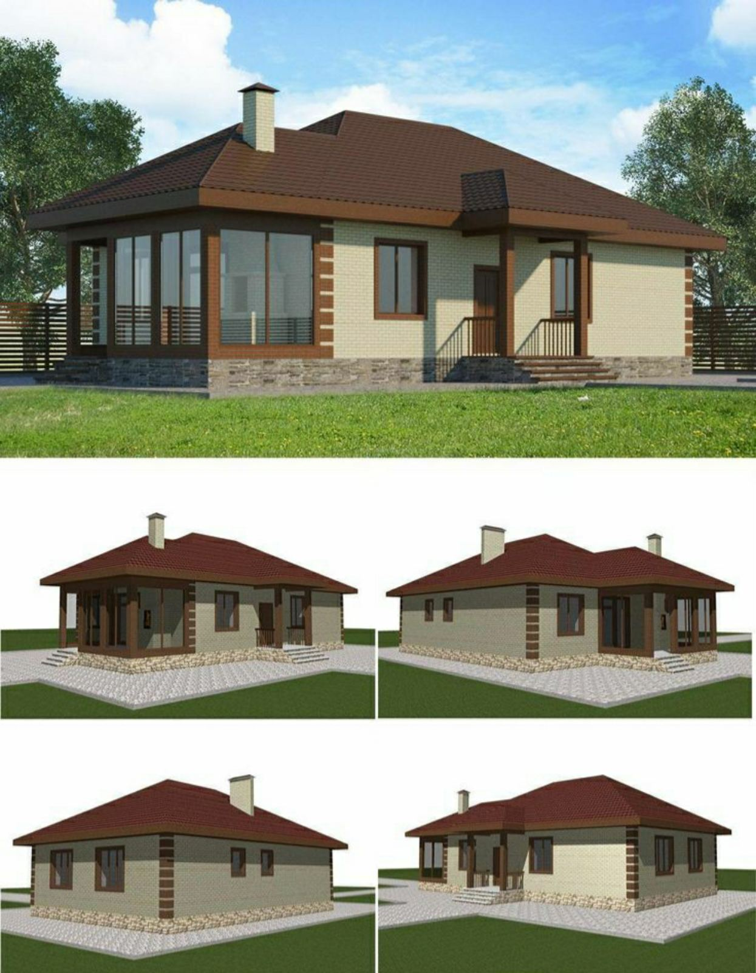
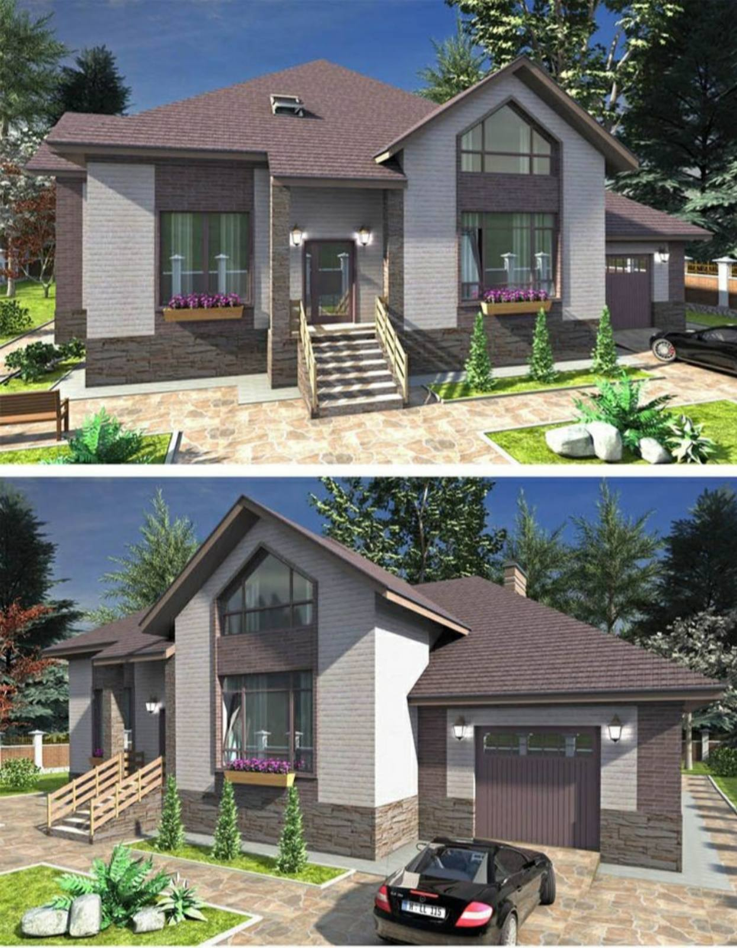
Առանձնատներ

Slide 15
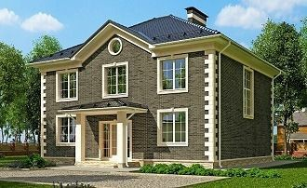
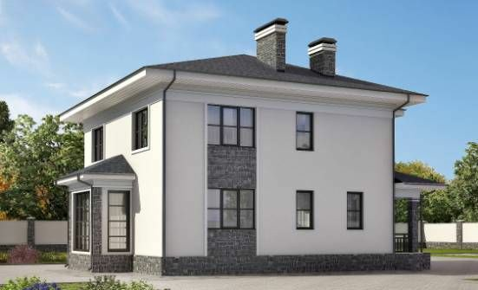
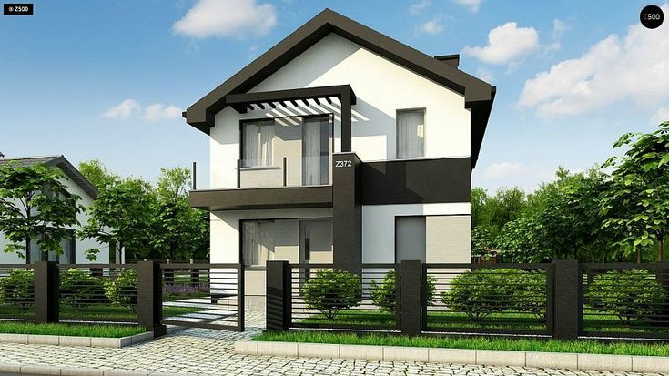
Նախագծվել և կառուցվել են թաղամասեր՝ շքեղ առանձնատներով

Slide 16
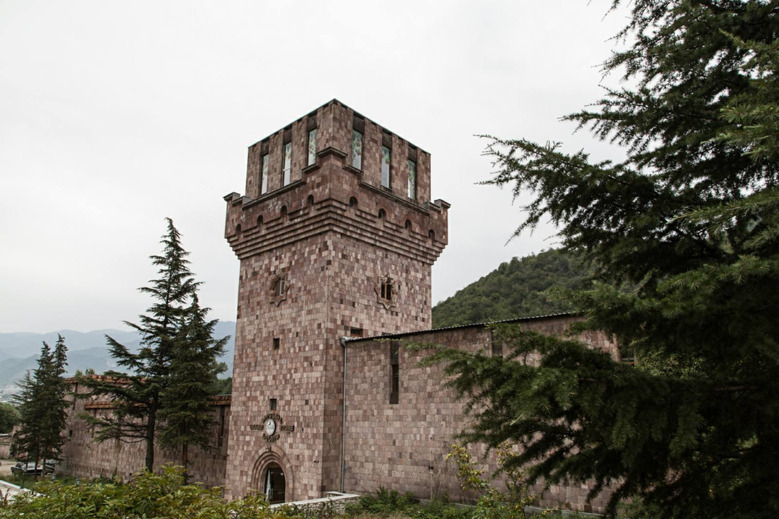
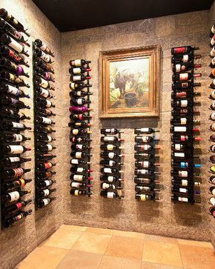
Գինու գործարան
Իջևանը հայտնի է իր գինու և կոնյակի գործարանով, որոշվեց պահպանել այդ շինության տեսքը, միայն կոսմետիկ փոփոխություններ են կատարվել ներսից

Slide 17
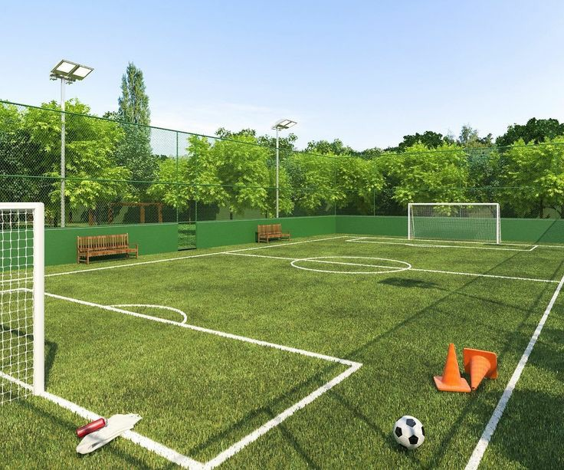
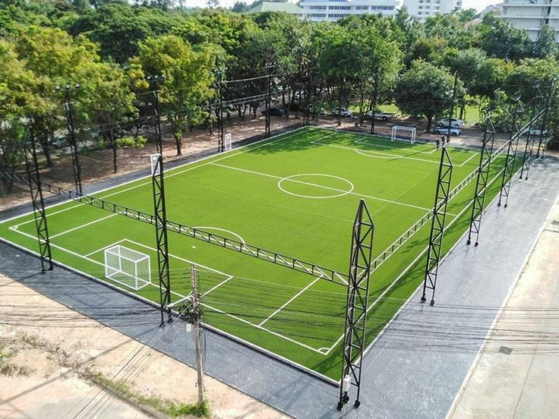
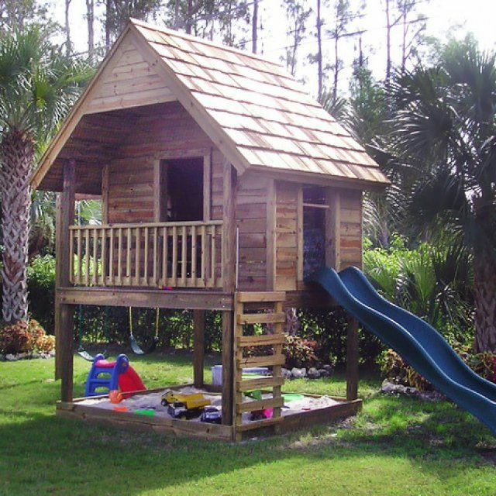
Խաղահրապարակներ
Իջևանում կառուցվել են նաև բազում խաղահրապարակներ և ժամանցի վայրեր

Slide 18
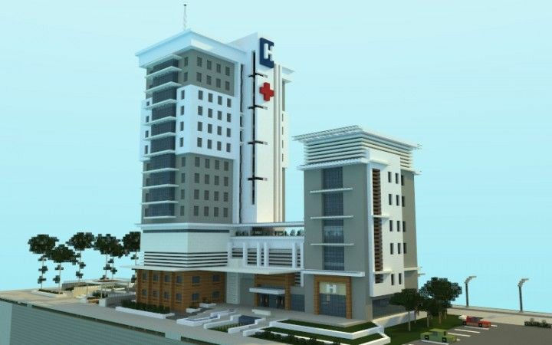
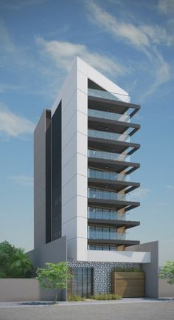
Հանրային Ծառայություններ
Կառուցվել են նոր և բազմապրոֆիլ հիվանդանոցներ

Slide 19
Լանդշաֆտային դիզայն. (ծրագրեր)

Slide 20
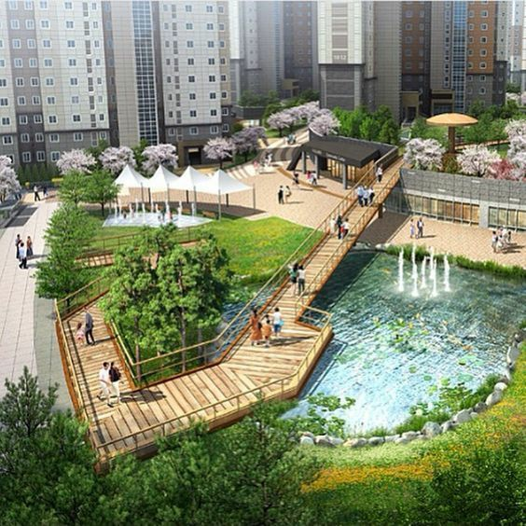
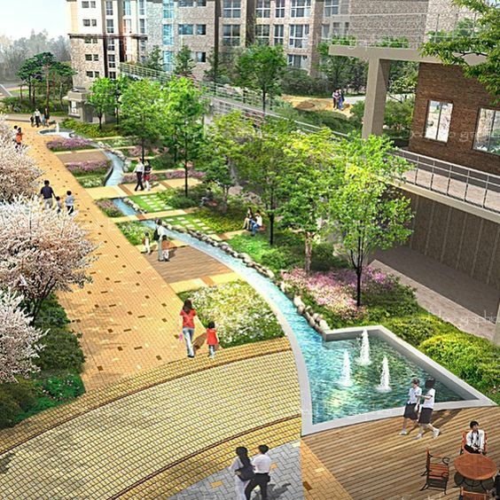
Զբոսայգիներ

Slide 21
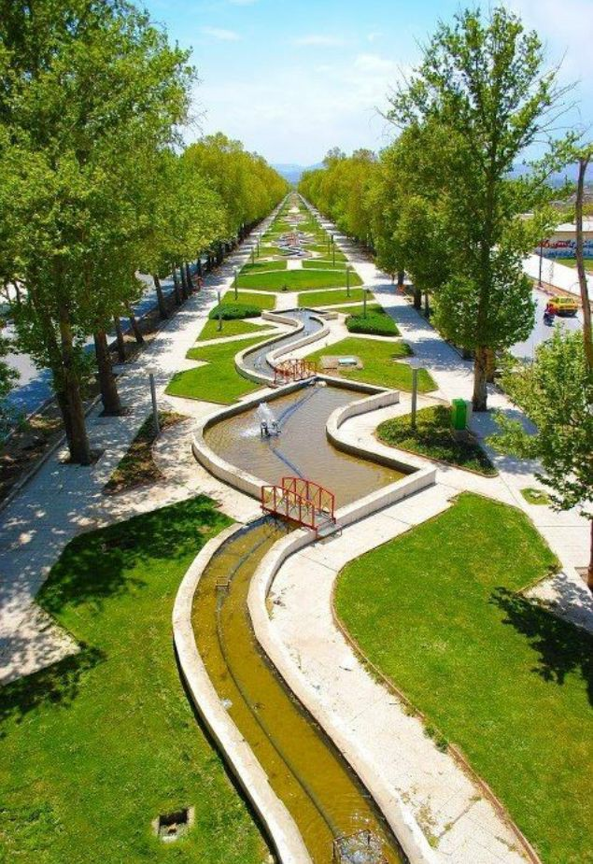
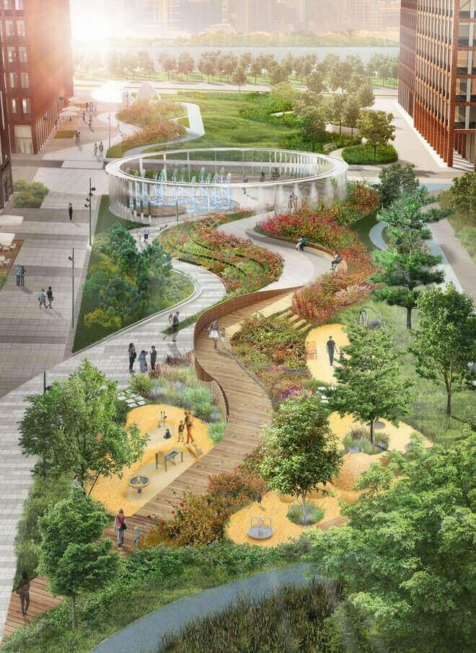

Slide 22
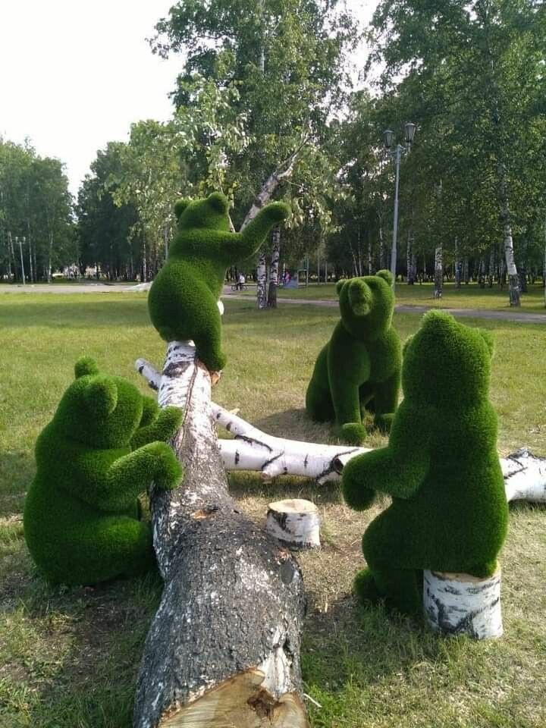
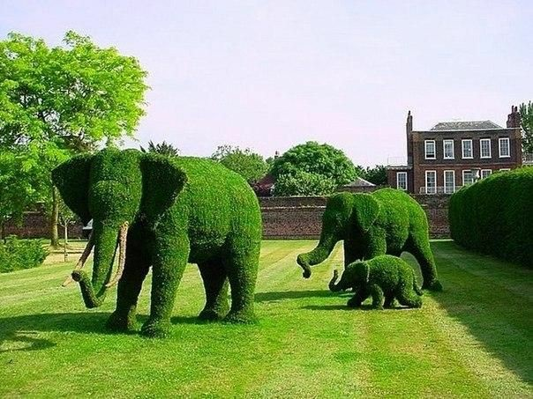

Slide 23
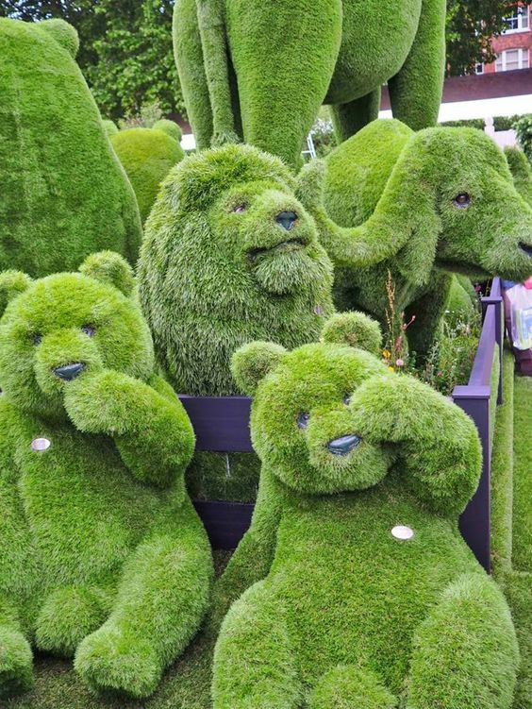
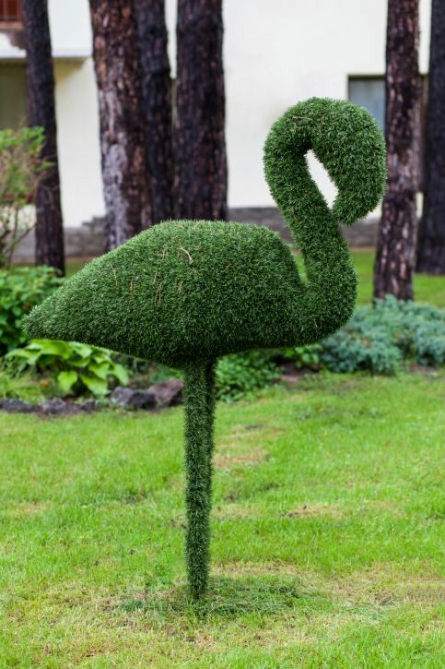

Slide 24
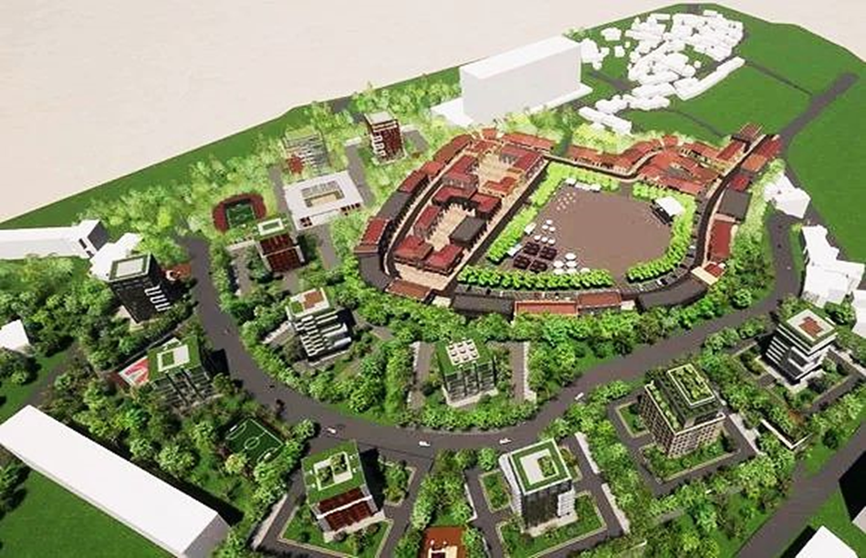

Slide 25
Բնությունը մեզ օժտել է բանականությամբ,որպեսզի մենք ողջ կյանքի ընթացքում փորձենք կռահել նրա հանելուկները։
Եթե մենք ուզում ենք բնության հետ համաձայնության գալ, ապա շատ դեպքերում պետք է ընդունենք նրա պայմանները։
Բնությունն այն գեղեցկության աղբյուրն է,որը գնում է դեպի յուրաքանչյուրը, որտեղից յուրաքանչյուրը վերցնում է այնքան,որքան հասկանում է։
Բնության հանդեպ մարդու գործունեությունը նրա հոգու հայելին է:

Slide 27
Աշխատանքն արդյունավետ դարձնելու նպատակով՝ քաղաքում տեղադրվել են աղբի տեսակավորման համար աղբամաններ,որոնք նախատեսված են՝ պլաստիկի,պոլիեթիլենի,թղթի մակուլատուրիայի և սննդային մնացորդների համար։

Slide 28
Եկեք պահպանենք մարդ-բնություն փոխհարաբերությունը…

Slide 29
Թեմայի արդիականությունը. Հայաստանում SՏ ոլորտի գլխավոր կենտրոն հանդիսացող քաղաքի կառուցում։
Նախագծի նպատակը
1. Ուսումնասիրել մարզի երկրաբանական, բնական, կլիմայական պայմաններն ու առանձնահատկությունները, նշել հիմնախնդիրը ։
2. Հավաքել անհրաժեշտ տեղեկություններ և ներկայացնել սահիկաշարի միջոցով:
Օգտագործված գրականություն
https://youtu.be/tCvTYqcZ-gw
https://youtu.be/3kFuIcYuneE
https://www.doctors.am/symptoms/soghanq

Slide 30
Իմ սրտի քաղաք Նոր Իջեվան

